Slide 1
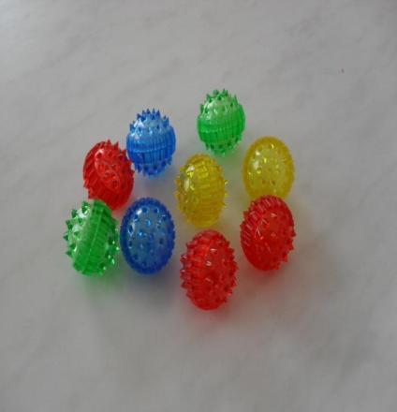
Консультация для педагогов
СУ-ДЖОК ТЕРАПИЯ это эффективный метод профилактики и лечения болезней
ГОСУДАРСТВЕННОЕ БЮДЖЕТНОЕ ОБЩЕОБРАЗОВАТЕЛЬНОЕ УЧРЕЖДЕНИЕ ГОРОДА МОСКВЫ
«Школа № 814»
(ГБОУ Школа № 814)
СТРУКТУРНОЕ ПОДРАЗДЕЛЕНИЕ № 806 ДОШКОЛЬНОГО ОТДЕЛЕНИЯ

Slide 2

Рука является вышедшим наружу головным мозгом.
И. Кант
Ум ребенка находится на кончиках его пальцев.
В. А. Сухомлинский

Slide 3
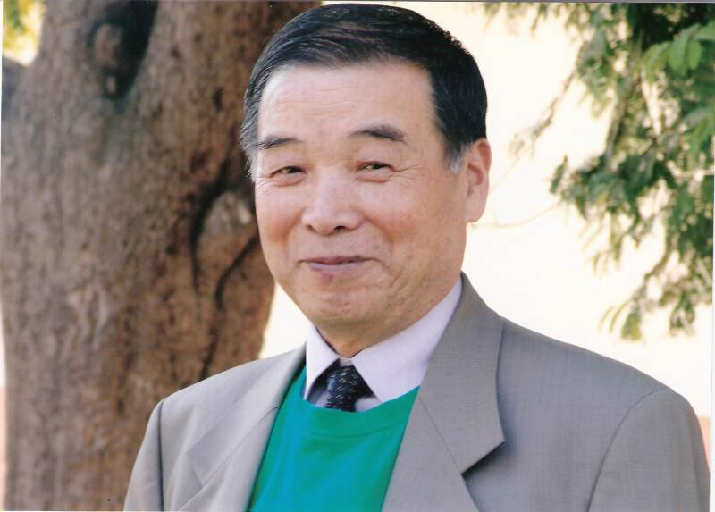
Су-Джок терапия – это одно из направлений восточной медицины, разработанное южно – корейским профессором
Пак Чже Ву.

Slide 4
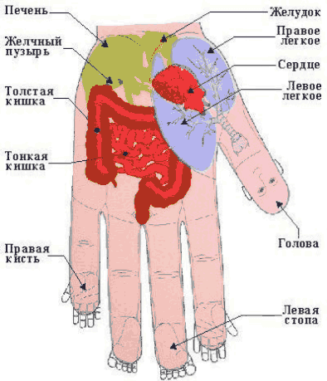
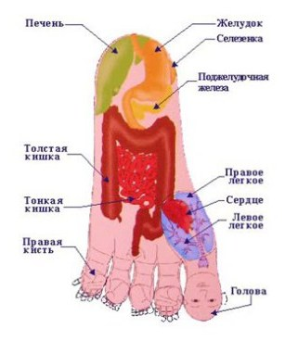
«Су» - кисть «Джок» - стопа

Slide 5
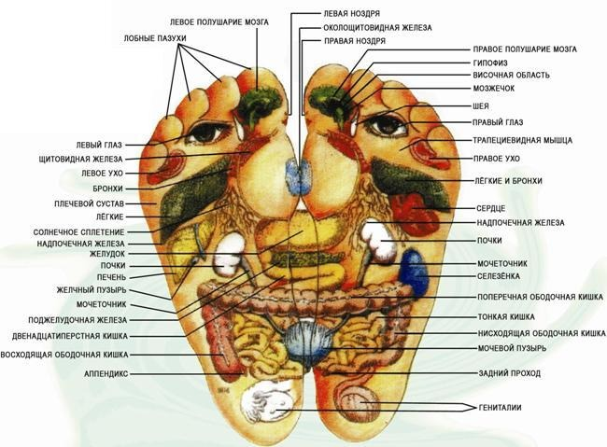

Slide 6
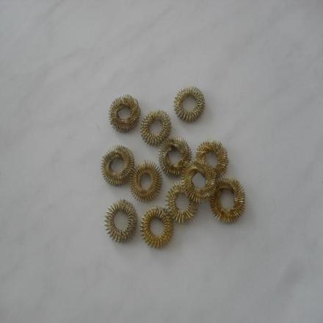
Су-Джок стимуляторы

Slide 7
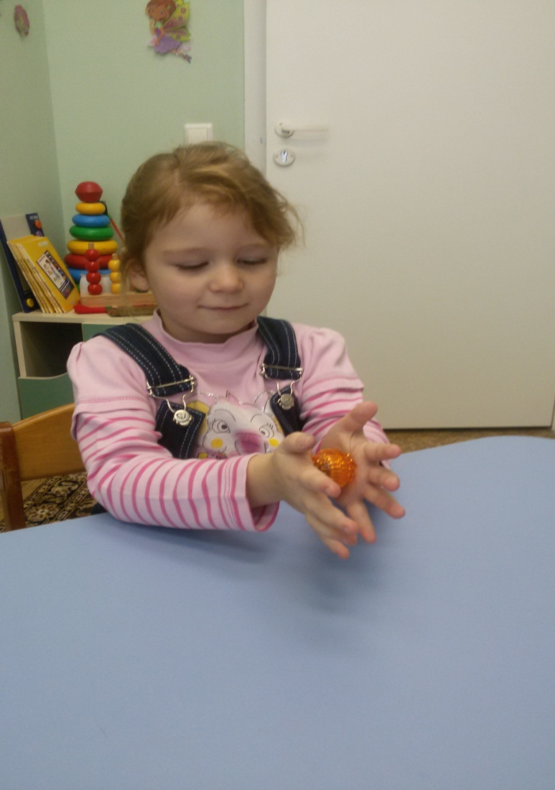
Массаж специальным шариком

Slide 8
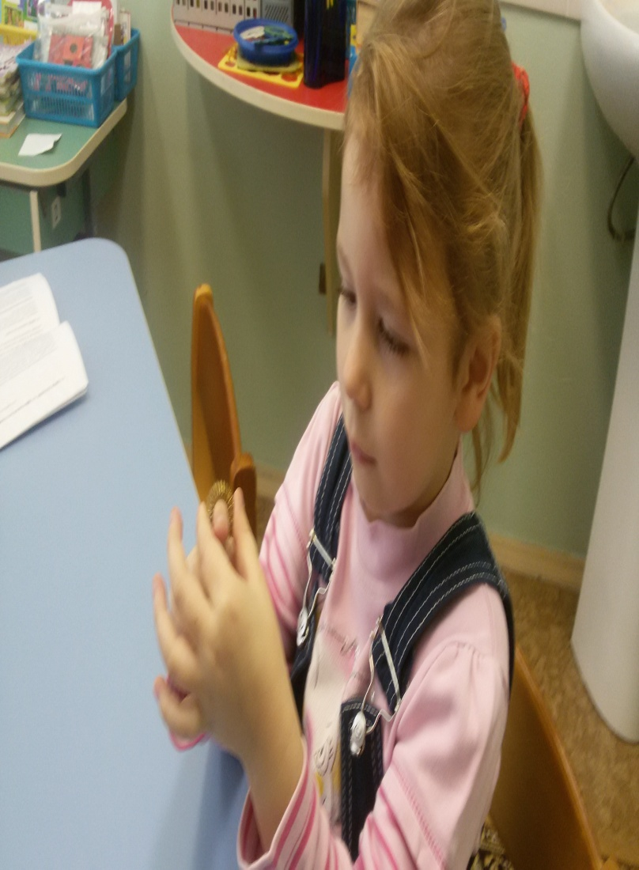

Slide 9
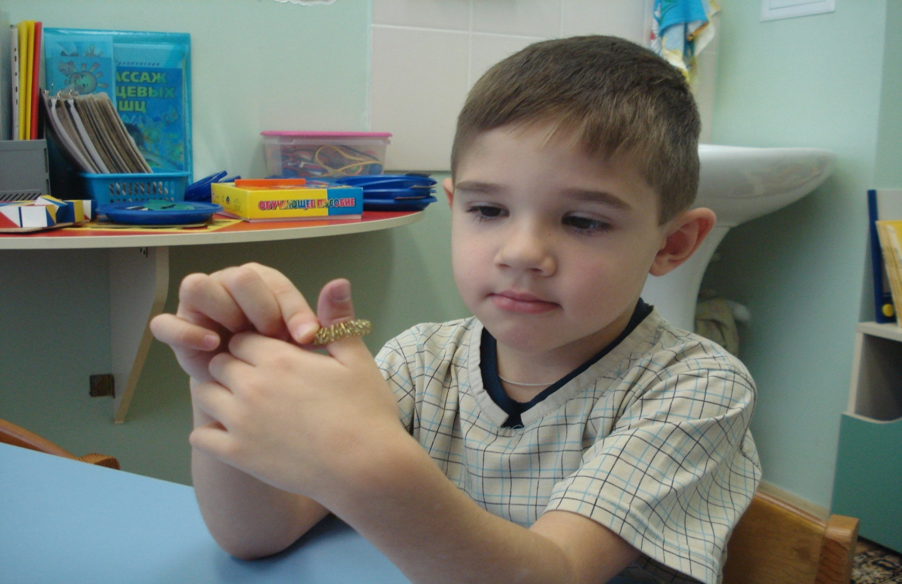

Slide 10
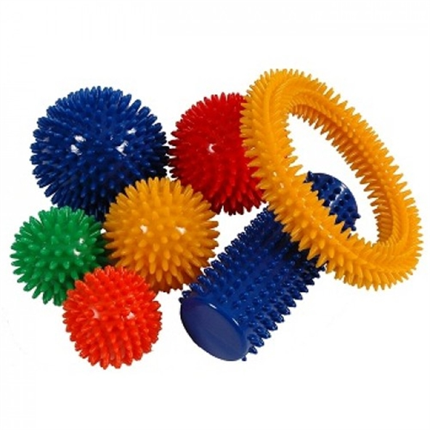
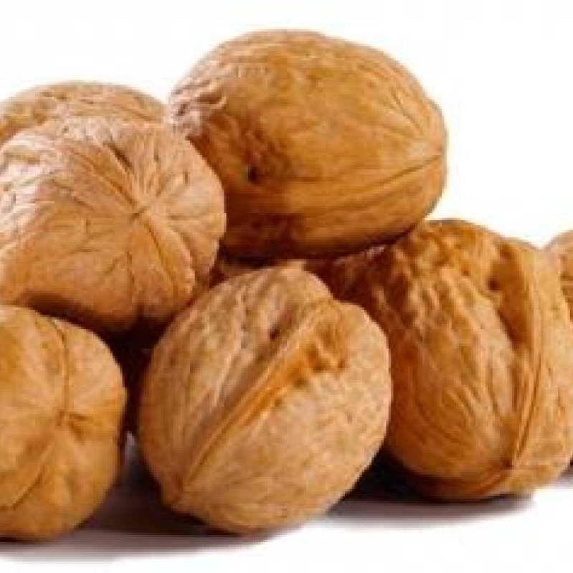

Slide 11
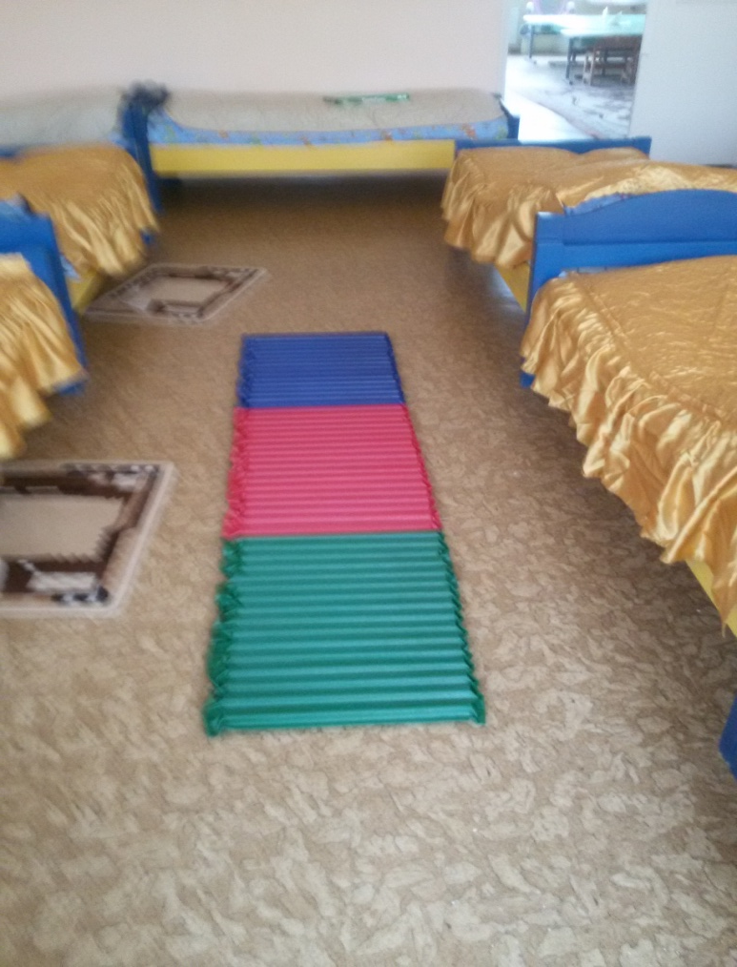
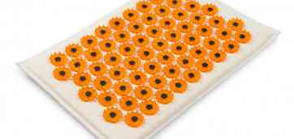
Массаж стоп

Slide 12
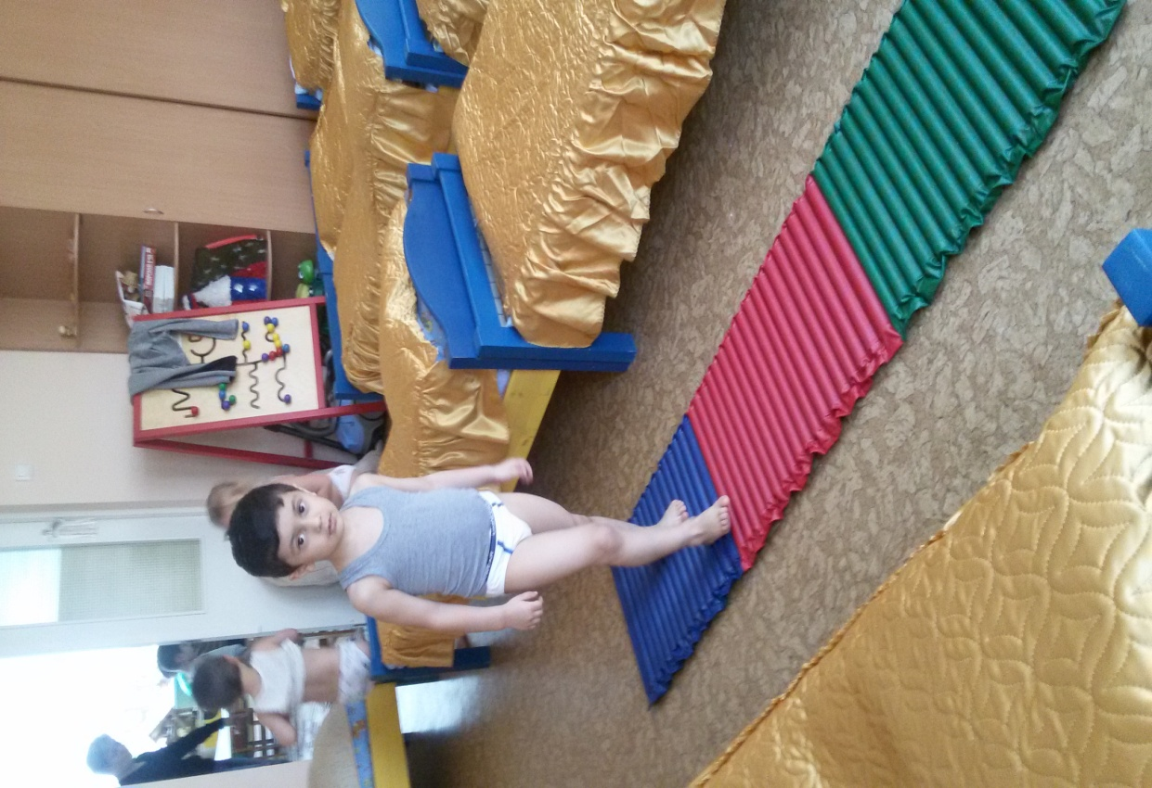
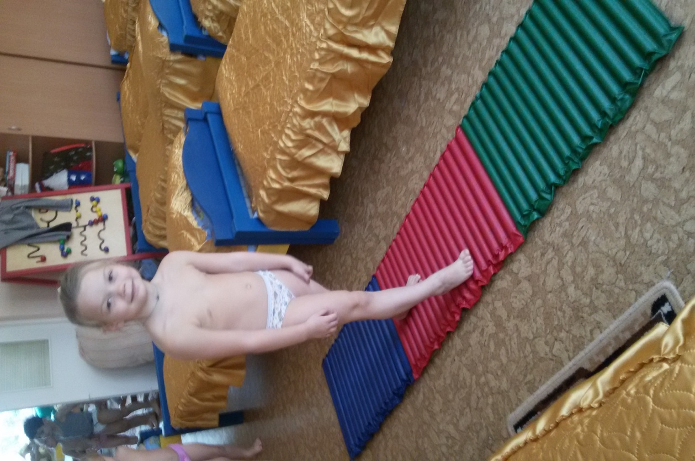

Slide 13
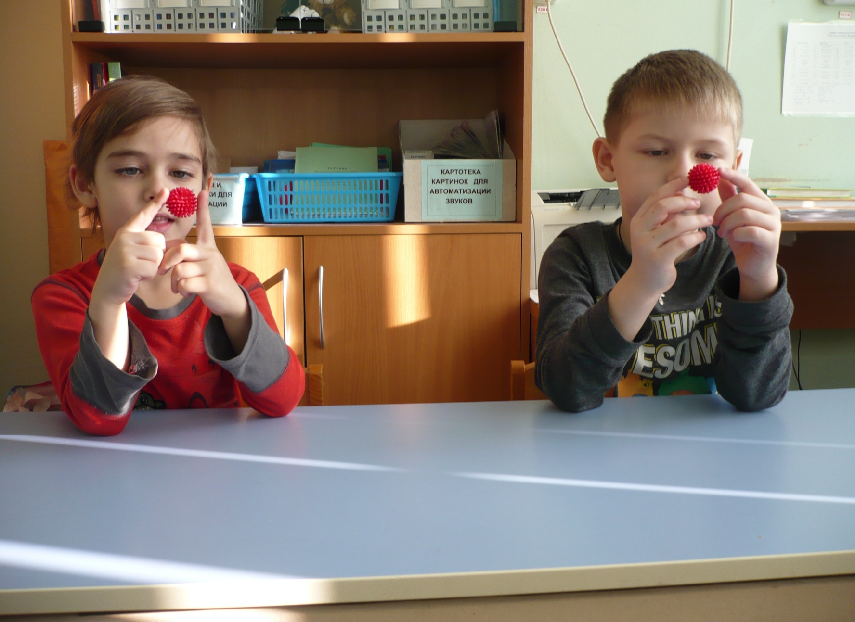

Slide 14
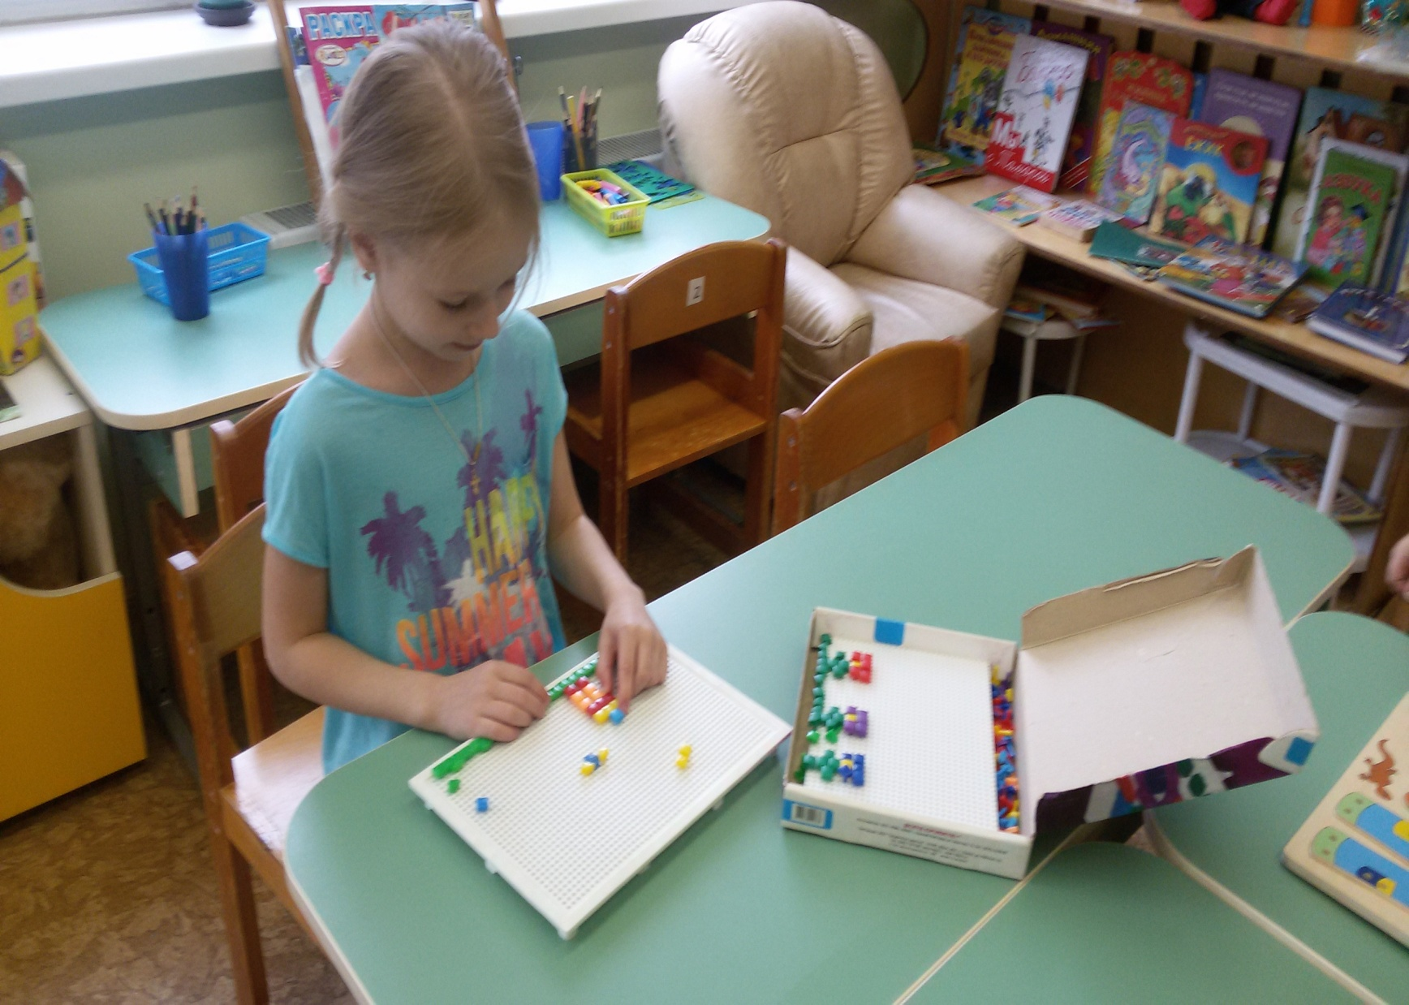

Slide 15
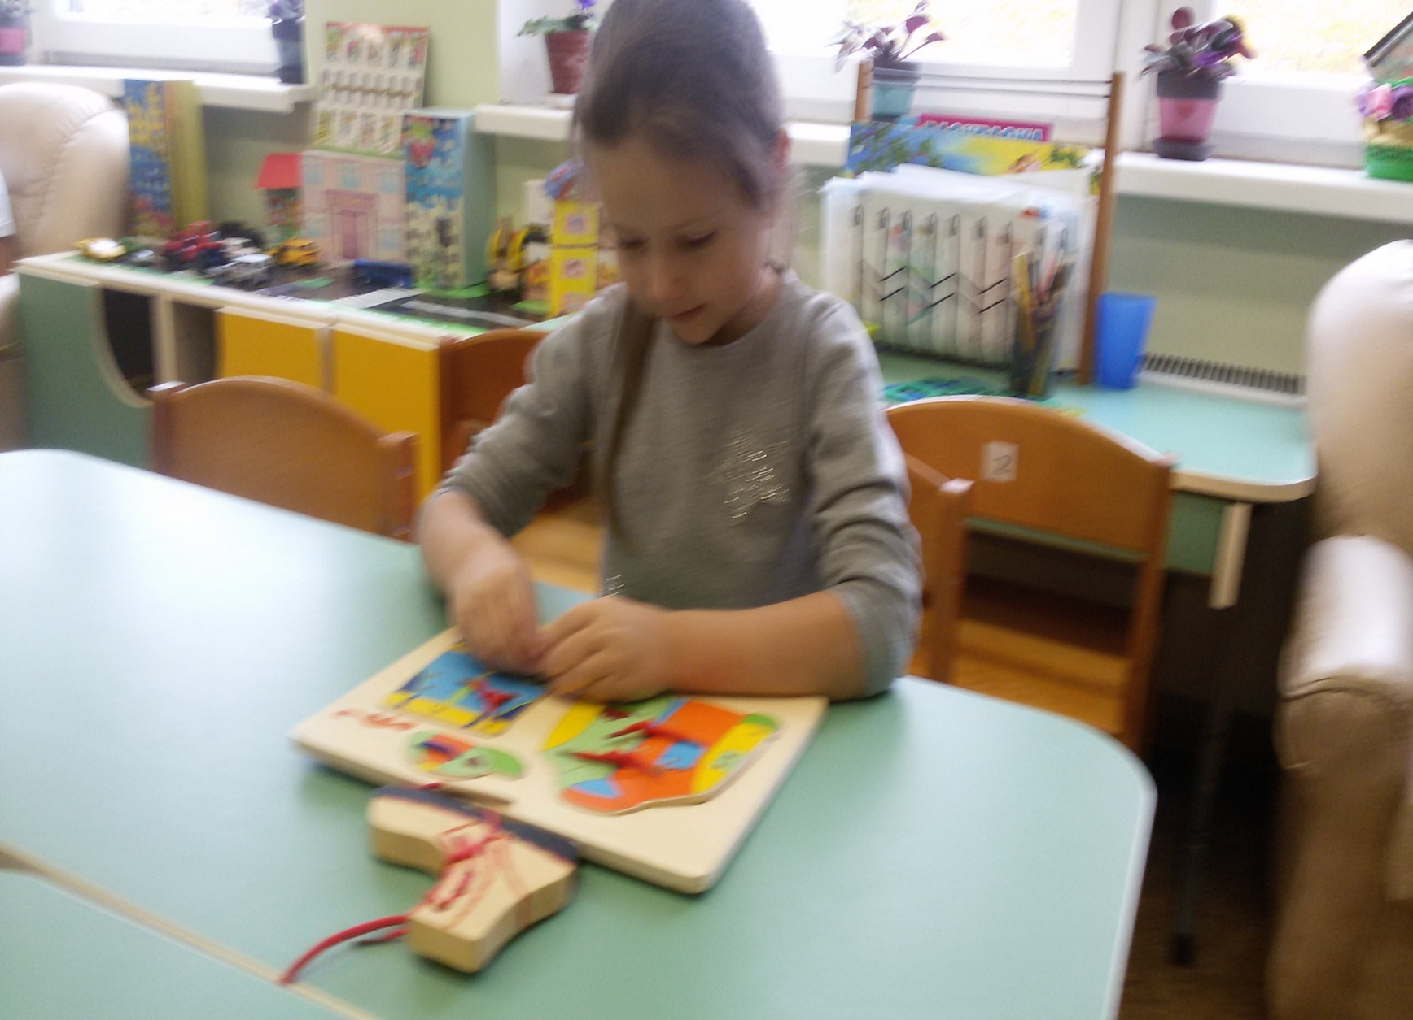

Slide 16
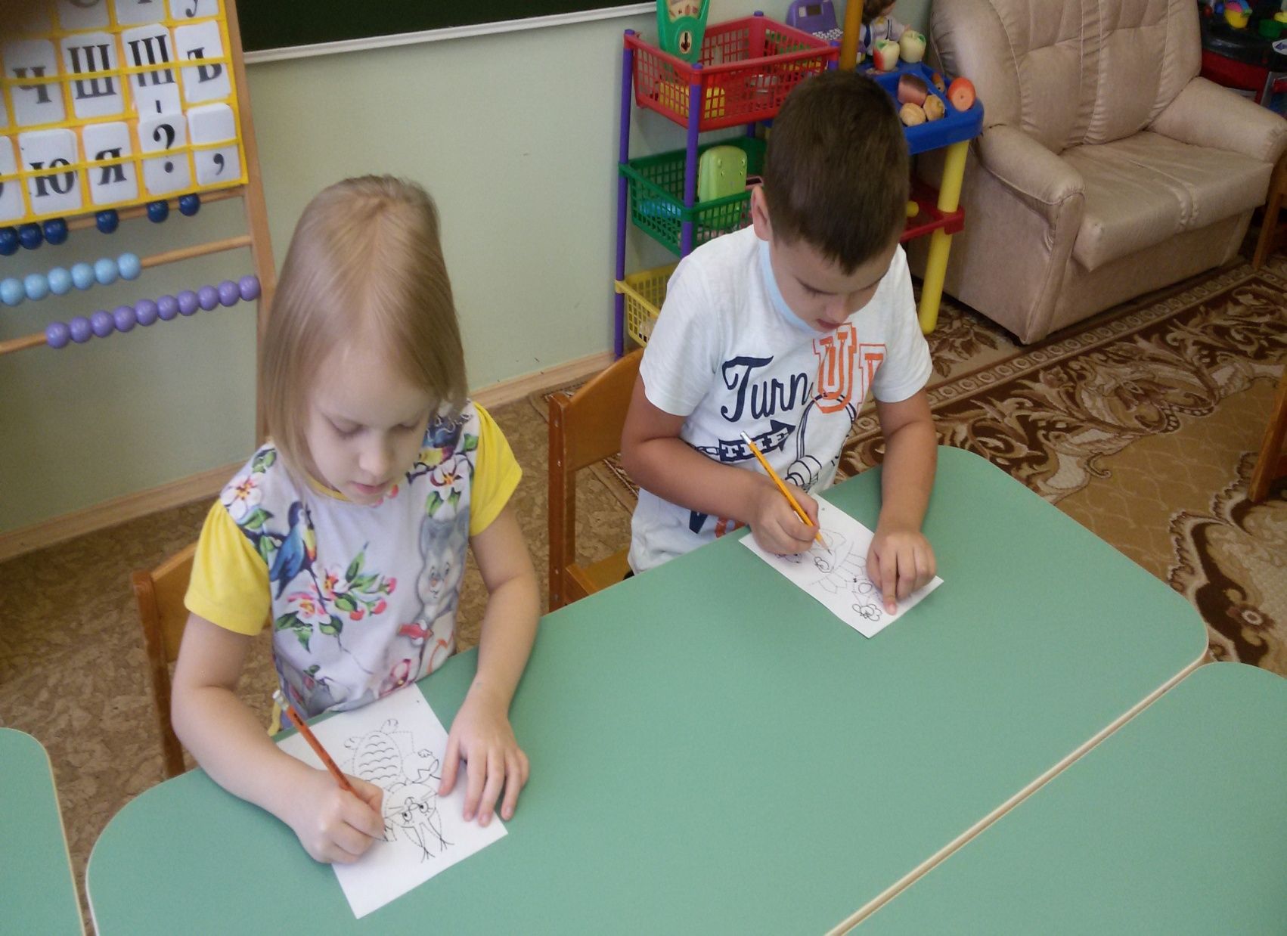

Slide 17
Полифункциональность
Су-Джок стимуляторов в коррекционной работе:
Развитие фонематического слуха и восприятия;
Коррекция произношения (автоматизация и дифференциация звуков);
Развитие звукового и слогового анализа слов;
Активизация словаря и совершенствование лексико-грамматических категорий;
Развитие общей и мелкой моторики;
Развитие психических процессов;
Развитие цветовосприятия;
Развитие пространственно-временных представлений;
Закрепление счетных операций.

Slide 18
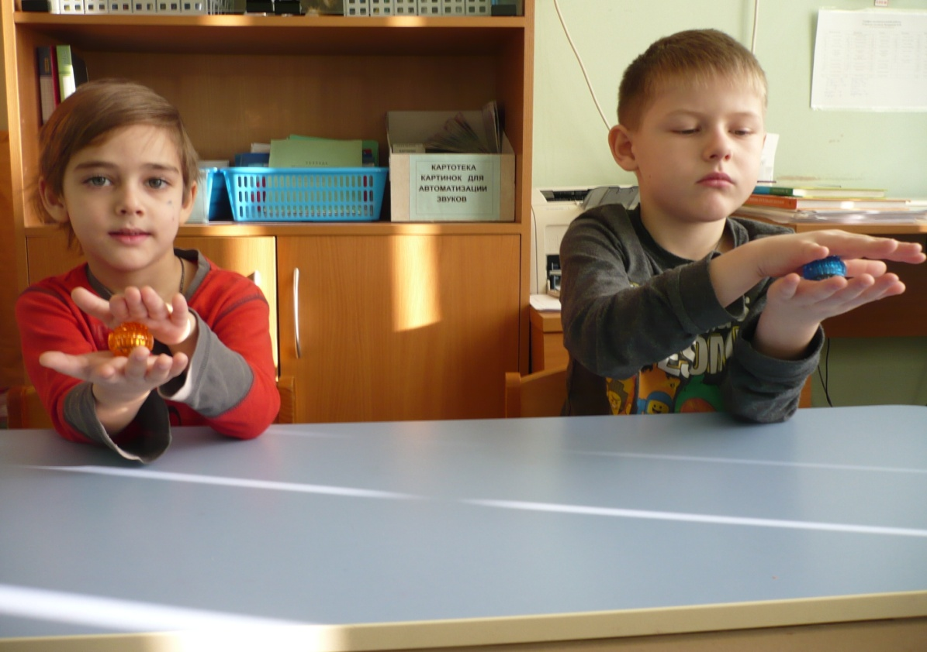
Массаж Су-Джок шарами (повторение слов и выполнение действий в соответствии с текстом)

Slide 19
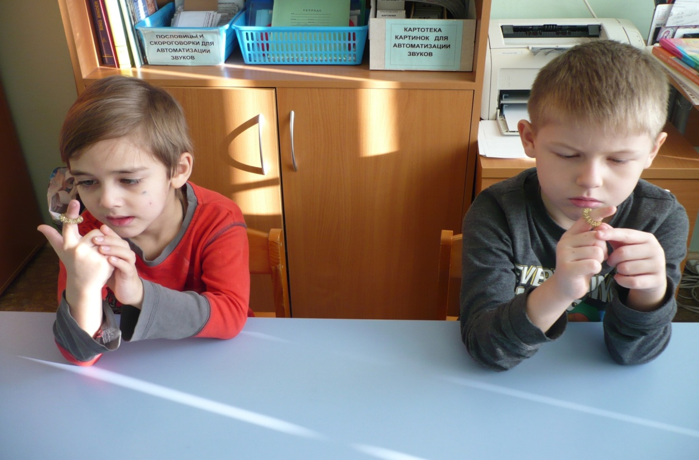
Массаж пальцев эластичным кольцом (поочередно надевать массажные кольца на каждый палец, проговаривая стих-е пальчиковой гимнастики)

Slide 20
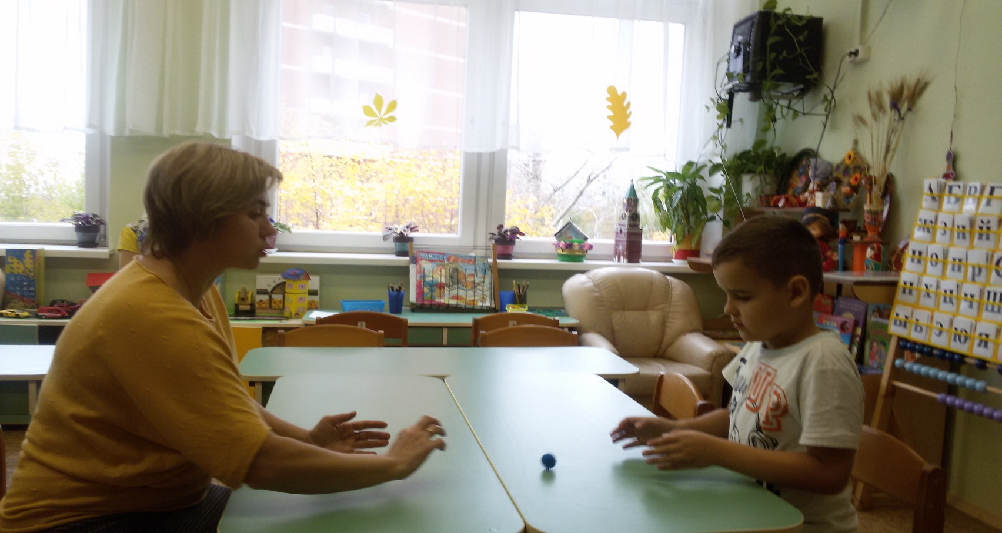
Использование Су-Джок шаров при совершенствовании лексико-грамматических категорий

Slide 21
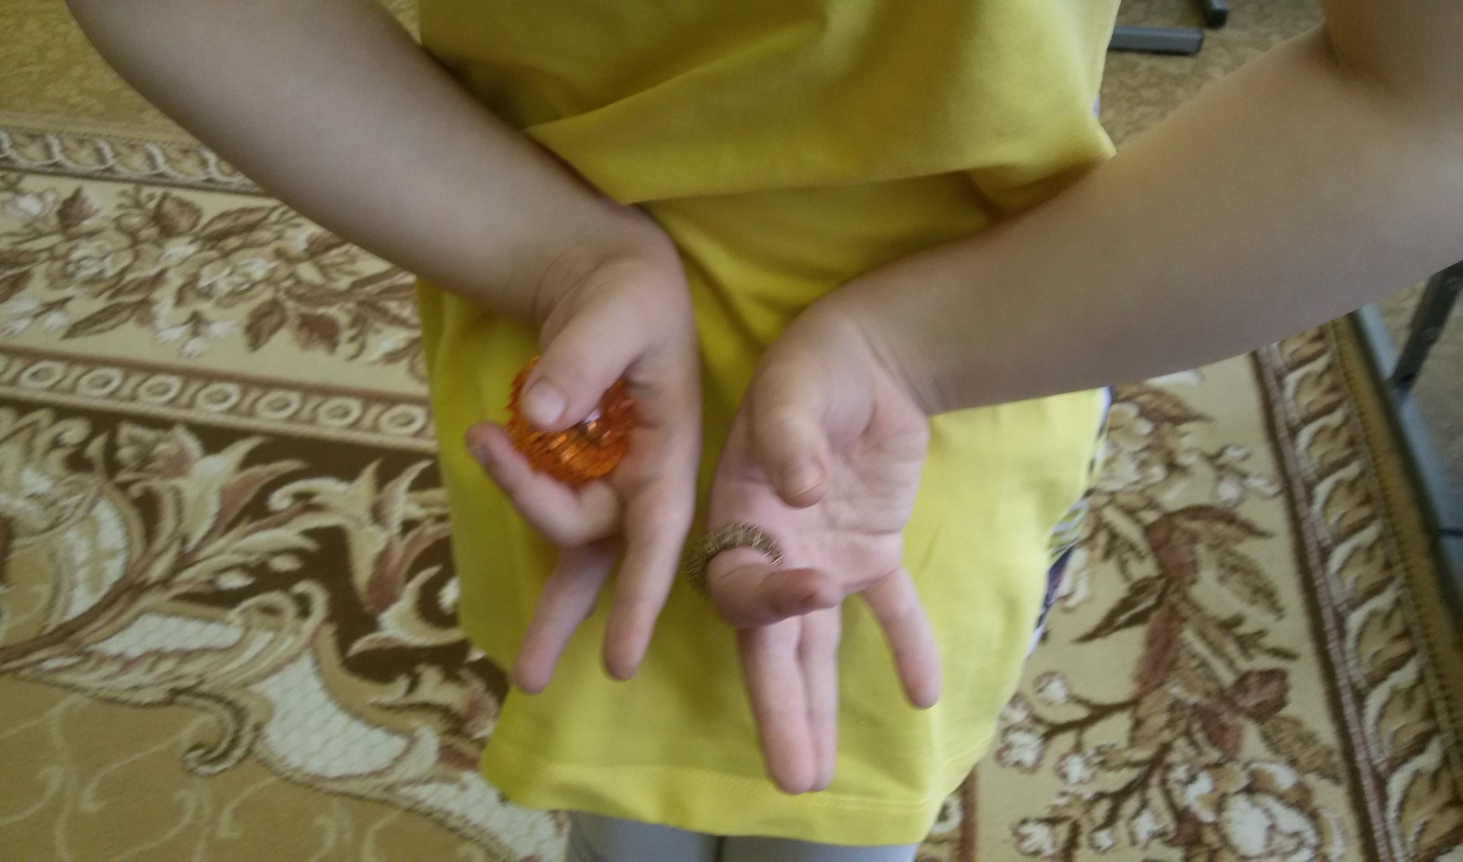
Использование Су–Джок шаров для развития памяти и внимания

Slide 22
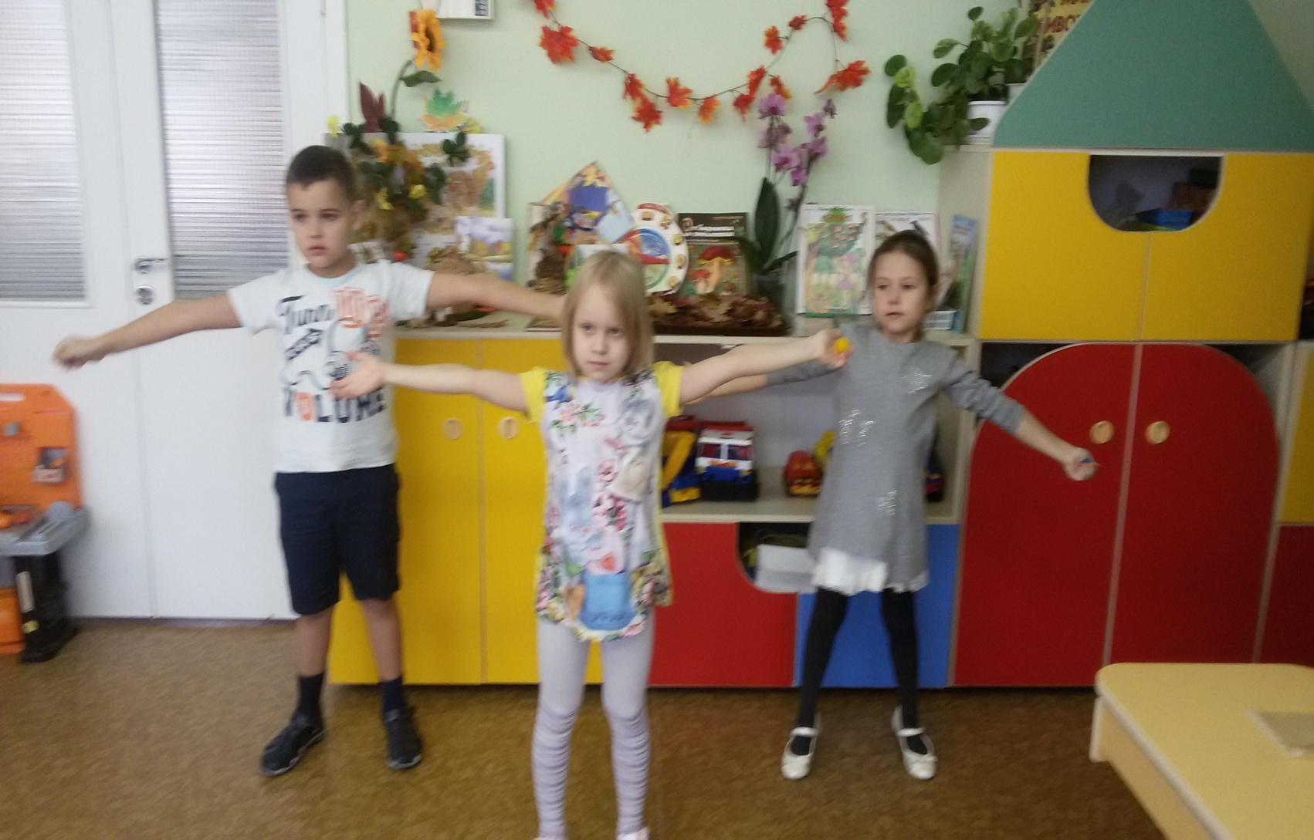
Использование Су–Джок шаров при выполнении гимнастики

Slide 23
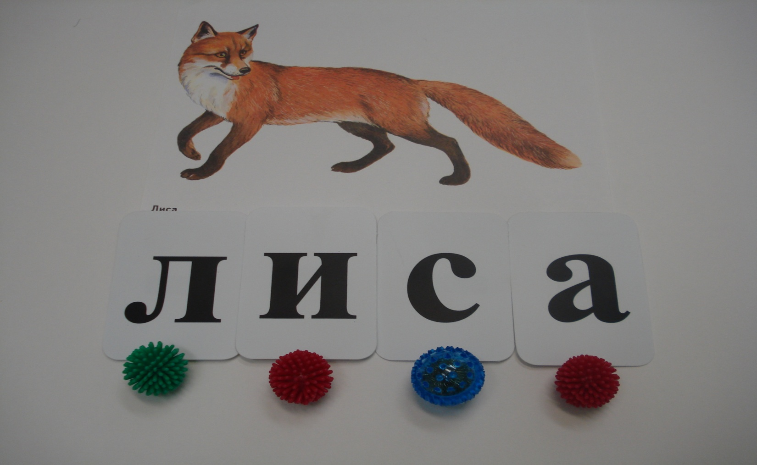
Упражнения для развития звукового анализа

Slide 24
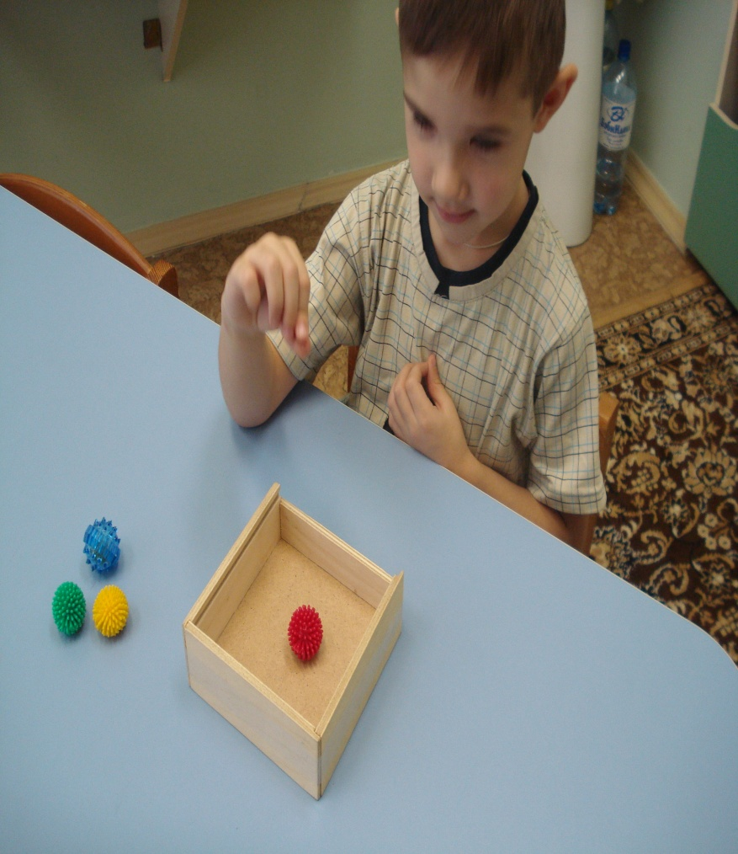
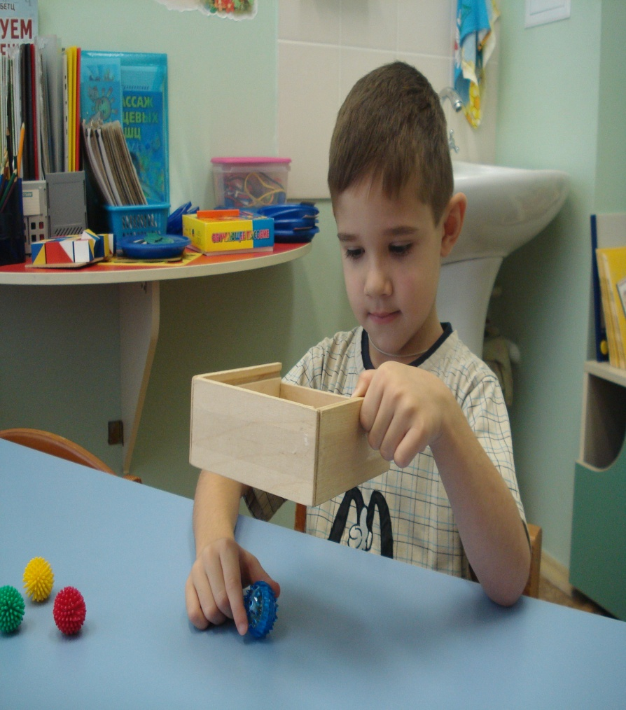
Использование Су–Джок шаров при совершенствовании навыков употребления предлогов

Slide 25
Неоспоримые достоинства Су-Джок терапии:
Высокая эффективность – при правильном применении наступает выраженный эффект.
Абсолютная безопасность – неправильное применение никогда не наносит вред – оно просто неэффективно.
Универсальность - Су-Джок терапию могут использовать и педагоги в своей работе, и родители в домашних условиях.
Простота применения, доступность – для получения результата проводить стимуляцию биологически активных точек, шарики свободно продаются в аптеках и не требуют больших затрат.

Slide 26
Су-Джок терапия – это высокоэффективный, универсальный, доступный и абсолютно безопасный метод самооздоровления и самоисцеления путем воздействия на активные точки.
Он, бесспорно, оказывает стимулирующее влияние на развитие речи.
Сочетание пальчиковой гимнастики, самомассажа с упражнениями по коррекции звукопроизношения и формированию лексико-грамматических категорий, позволяет значительно повысить эффективность коррекционно-логопедической деятельности как в детском саду, так и дома.

Slide 27
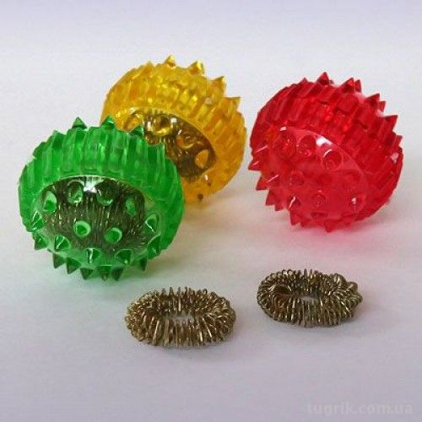
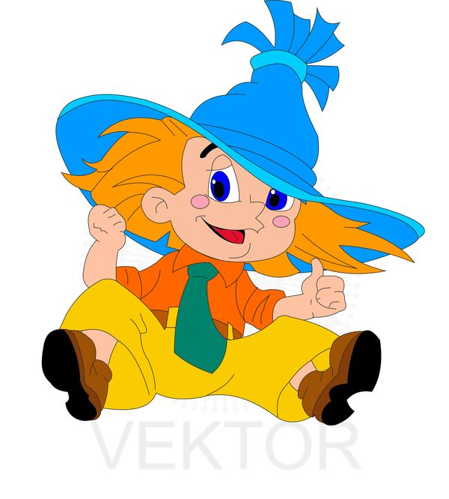
СПАСИБО ЗА ВНИМАНИЕ!

